Slide 1
Planeettojen ja satelliittien liike

Slide 2
Planeettojen radat
Planeetat kiertävät aurinkoa ellipsiratoja pitkin. Radat ovat kuitenkin lähes ympyröitä, joten voidaan olettaa radan olevan ympyrä.
Tarkastellaan aina kahden kappaleen systeemejä.

Slide 3
Ratanopeuden ja kiertoajan yhteys

Slide 4

Ratanopeuden ja kiertoajan yhteys
$v=\frac{s}{T}=\frac{2πr}{T}$missä
T= kiertoaika

Slide 5
Esim.
Lasketaan kuun kiertoaika maan ympäri

Slide 6

pyörimisnopeus
$n=\frac{N}{Δt}$, missä
N on kierrosten lukumäärä
$Δ$t on kulunut aika

Slide 7
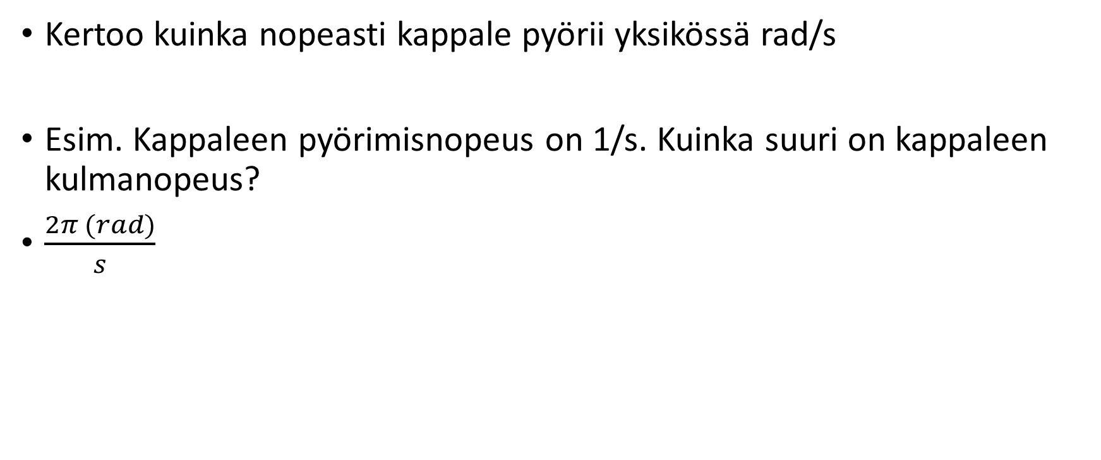
kulmanopeus
Kertoo kuinka nopeasti kappale pyörii yksikössä rad/s
Esim. Kappaleen pyörimisnopeus on 1/s. Kuinka suuri on kappaleen kulmanopeus?
$\frac{2π (rad)}{s}$

Slide 8
Geostationäärinen rata
Satelliitti pysyy jatkuvasti saman paikkakunnan yläpuolella. Sen kiertoaika on 24h

Slide 9
pakonopeudet
1. pakonopeus: kappale päätyy maata kiertävälle radalle
2. pakonopeus: päätyy aurinkoa kiertävälle radalle
3. pakonopeus: päätyy pois aurinkokunnasta

Slide 10
tehtäviä
5-3, 5-5(maol säde ja kiertoaika), 5-9, 5-11, 5-16

